Slide 1
DEMOKRACIA EÚ
V PRAXI
Vyjadrite svoj názor s európskou iniciatívou občanov
2. lekcia
Demokracia v Európskej únii

Slide 2


Dva typy demokracie
Reprezentatívna:
„Systém vládnutia, v ktorom si občania volia zástupcov, ktorí navrhujú a hlasujú za legislatívu alebo iniciatívy v ich mene.“
Participatívna:
„Systém, v ktorom sa občania zapájajú do procesu verejného rozhodovania, čím dopĺňajú reprezentatívnu demokraciu.“

Slide 3



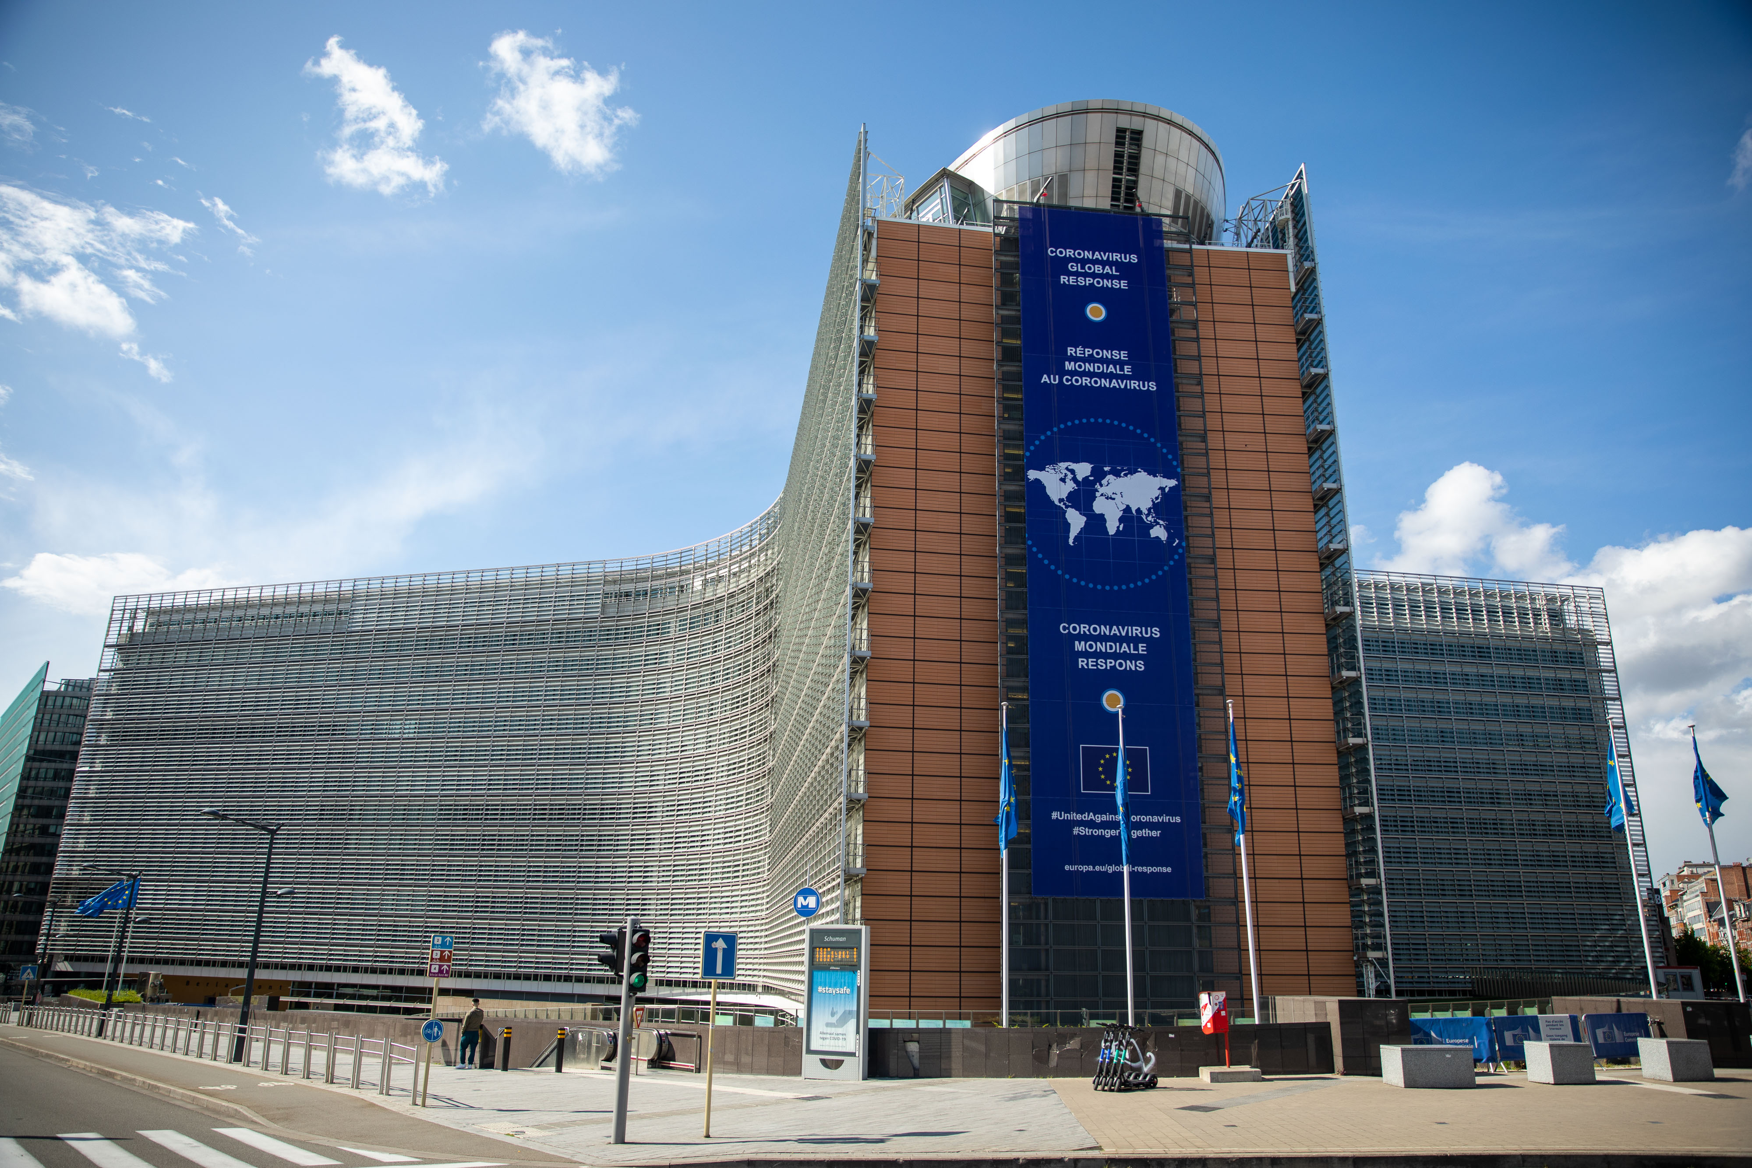
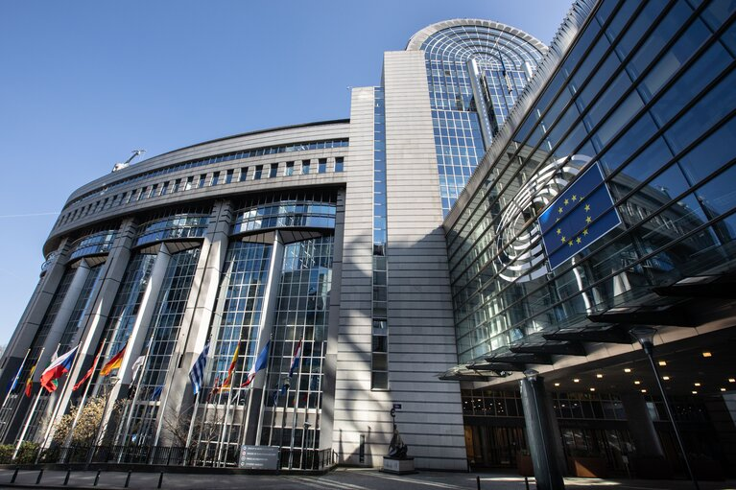
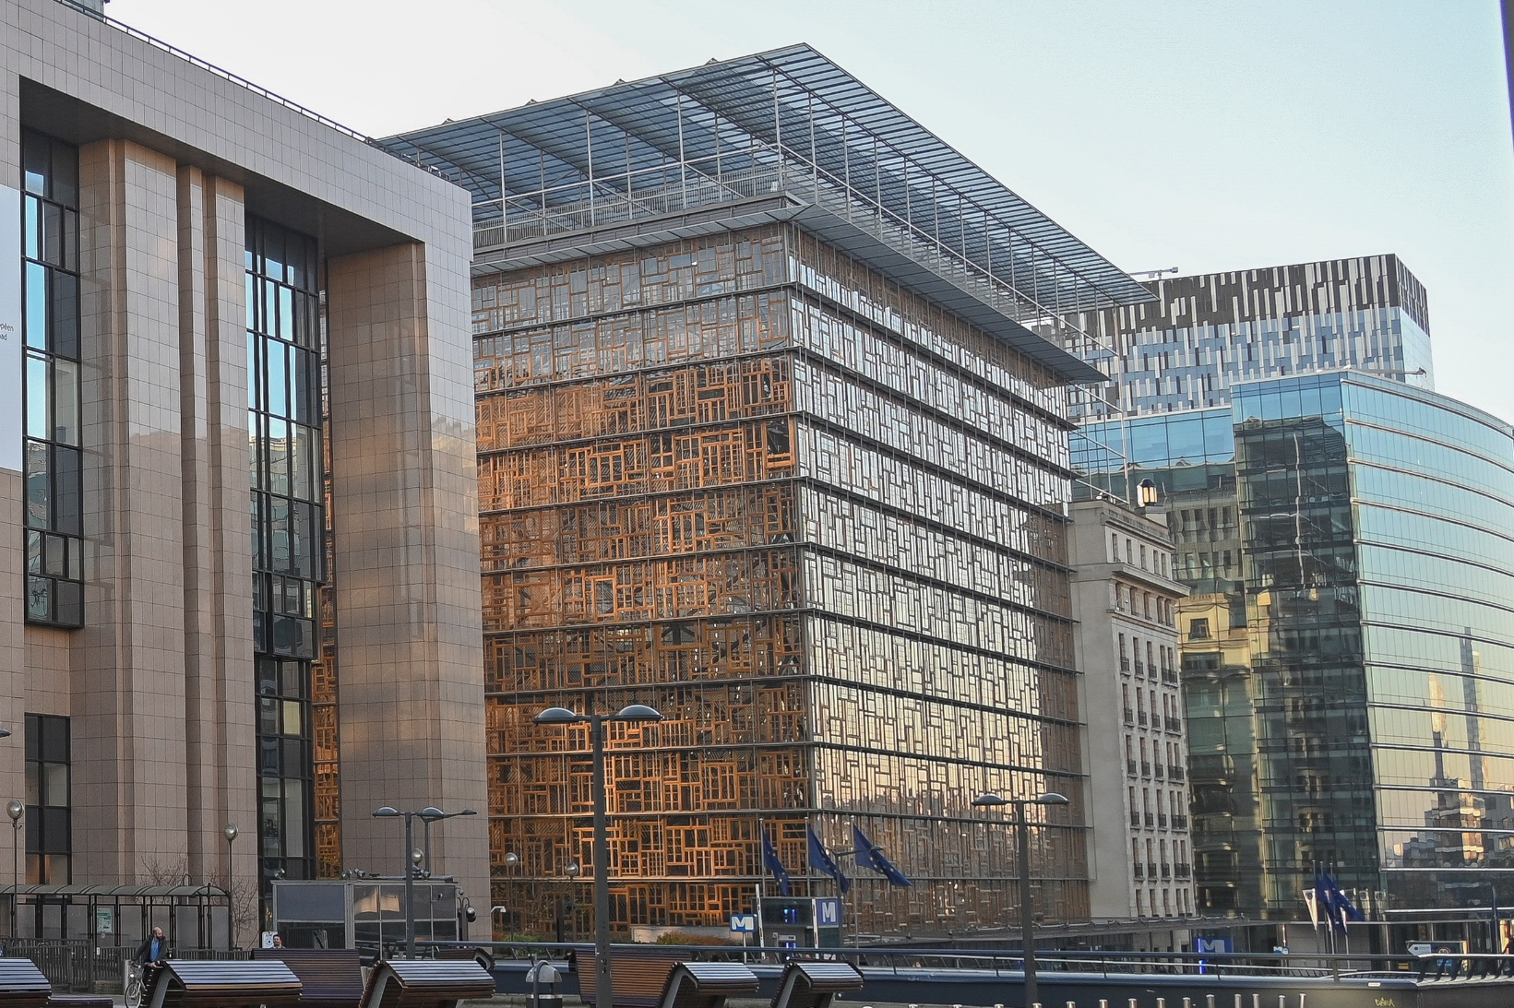
Tri hlavné inštitúcie EÚ

Slide 4
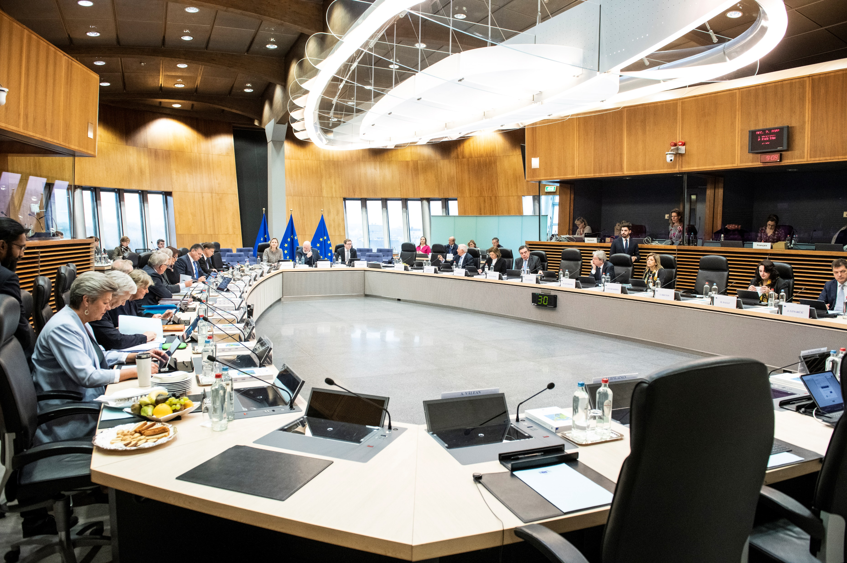
Európska komisia
Reprezentuje spoločné záujmy EÚ
Navrhuje nové zákony EÚ
Skladá sa z 27 komisárov
(1 z každej krajiny EÚ)

Slide 5
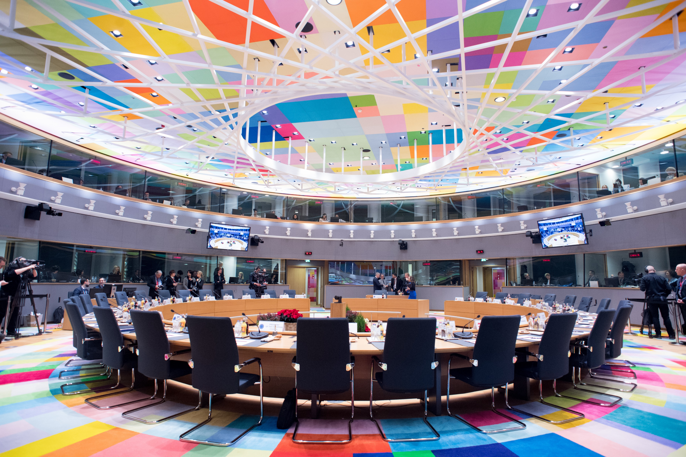
Rada Európskej únie
Reprezentuje vlády krajín EÚ
Vyjednáva a prijíma zákony EÚ
Tvoria ju ministri z každej krajiny EÚ

Slide 6


Slide 7
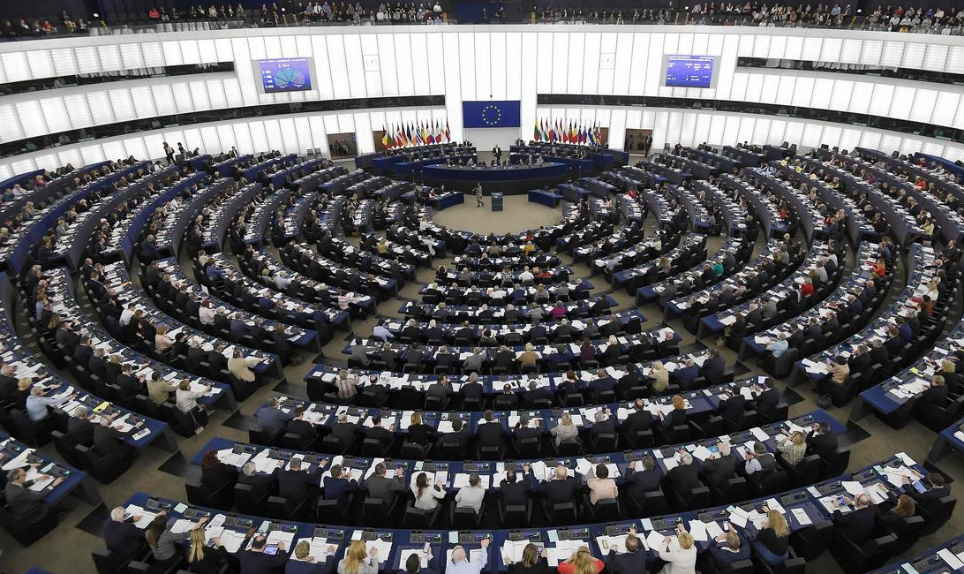
Európsky parlament
Reprezentuje občanov krajín EÚ
Vyjednáva a prijíma zákony EÚ
Priamo volený
občanmi EÚ

Slide 8


Slide 9
Ako vznikajú zákony…
Európska KOMISIA
navrhuje legislatívu
pošle sa do
Parlamentu a Rady
na diskusiu
Európsky PARLAMENT
Európska RADA
Obe strany
diskutujú a môžu upravovať návrh.
Ak sa zhodnú, zákon sa schváli.
Notes:
Please update graphics and animation.

Slide 10


